Slide 1
Ивановская область
Детская поликлиника № 7 областного бюджетного учреждения здравоохранения «Городская клиническая больница №7» , на базе которой реализован проект «Оптимизация времени проведения профилактических осмотров детей в возрасте 1 месяца»
(лучшая практика)

Slide 2
Достигнутые результаты
Показатель | Исходное значение | Достигнутое значение
Время прохождения профилактического медицинского осмотра, детей 1 месяца жизни | 6 дней | 2 дня
Период ожидания пациентами предварительной записи к специалистам и на обследования | 14 дней | 3 дня
3. Неудовлетворенность родителей (законных представителей) доступностью прохождения профилактического обследования в детской поликлинике | 50 % | 5%
Критерии, целевые значения которых достигались в рамках проекта по улучшению: критерий 1 Методических рекомендаций Министерства здравоохранения: количество пересечений потоков при проведении мед. осмотров с иными потоками –не более 3 пересечений.
Инструменты бережливого производства, использованные в рамках проекта по улучшению: картирование потока создания ценности, система 5C,стандартизированная работа.

Slide 3
Карточка проекта

Slide 4
КПСЦ текущего СОСТОЯНИЯ проекта «оптимизация времени проведения профосмотров детей в возрасте 1 месяца»
1 – отсутствие единого дня диспансеризации
2 –отсутствие маршрутной карты
3 –недостаточно квалифицированных кадров
4-длительное ожидание приема специалиста
5- пересечение больных и здоровых пациентов
поставщик
заказчик
15-21
день
3-6
дней
7-14
дней
7-18
дней
33м
604800''-1209600''
29''
1,2,4
1296000''-1814400''
259200'' — 518400''
604800''-1555200''
182'‘’ 67 м
1,2
1,5,4
1,5,4
1,5,4
УЗИ
8.5’’
ЭХО-КГ
хирург
ЛОР
невролог
окулист
педиатр
43’’
17,5’’
2.0’’
68’’
32’’
10,5 м
53,25 м
21,75 м
2,25 м
77,25 м
38,25 м
3
вц | 1800’'
всц | 90’’
вп | 1710’’
вц | 600''
всц | 90''
вп | 510''
вц | 600''
всц | 90''
вп | 510''
вц | 600''
всц | 90''
вп | 510''
вц | 600''
всц | 90''
вп | 510''
вц | 600''
всц | 90''
вп | 510''
вц | 600''
всц | 90''
вп | 510''
29'’
8,5'’
43'’
17,5'’
2,0'’
68'’
32'’
90'’
90'’
90'’
90'’
90'’
90'’
90'’
ВПП min=2770582''/ ВПП max=5103382''

Slide 5
Проблемы и решения
№ | Проблемы | Коренные причины
1. | Несовпадение времени и часов приема врачей при проведении ПО ребенка 1 месяца жизни в поликлинике | 1. Отсутствие единого дня диспансеризации
 |  | 2. Некорректно составлен график приема врачей
 |  | 3. Пересечение больных и здоровых детей в поликлинике
2. | Неосведомлённость родителей при прохождении ПО перечнем осмотров врачей- специалистов и необходимыми исследованиями | 1. Неполное и несвоевременное ознакомление родителей ребенка с перечнем обследования ПО
 |  | 2. Не разработана маршрутизация пациента при прохождении ПО
3. | Длительное ожидание предварительной записи к врачам специалистам | 1. Недоработки программы МИС ( 1С: Больница): отсутствовала возможность предварительной записи на ПО из кабинета врача
 |  | 2.Неполная укомплектованность врачами специалистами для работы в две смены

Slide 6
Коренные причины проблем и решения
№ | Коренная причина | Решения
1. | Отсутствие единого дня диспансеризации, некорректно составлен график приема врачей, пересечение больных и здоровых детей в поликлинике | 1. Составление графика приема в соответствии с отрегулированным расписанием врачей специалистов для прохождения ПО детей 1 месяца жизни в детской поликлинике
2. | Неполное и несвоевременное ознакомление родителей ребенка с перечнем обследования ПО, не разработана маршрутизация пациента при прохождении ПО | 1. Создание маршрутной карты с учетом возрастных особенностей ребенка- обеспечение проведения ПО строго по времени и предварительной записи
 |  | 2. Активизировать проведение просветительской работы медицинского персонала среди родителей
3. | Недоработки программы МИС ( 1С: Больница), Неполная укомплектованность врачами специалистами для работы в две смены | 1. Привлечение к работе it-специалистов к решению возникающих вопросов по внедрению записи, сетки расписания врачей в информационной программе 1 «С»
 |  | 2. 100 % укомплектованность врачебным и средним персоналом в детской поликлинике

Slide 7
Дополнительные материалы
Отказ родителей от проведения диспансеризации в 1 день
Вход – 2
Выход – 2
Нет достаточного количества узких специалистов
Нет единого дня проведения диспансеризации
Вход – 1
Выход – 2
Большое количество посещений детской поликлиники пациентами при прохождении диспансеризации
Вход – 3
Выход – 3
Часть карт не доходит до специалистов
Вход – 2
Выход – 0
Пациенты приходят не по записи
Нет разработанной схемы (карты) прохождения диспансеризации
Вход – 4
Выход – 3
Вход – 1
Выход – 3

Slide 8
Результаты
Решение | Улучшаемый показатель | Целевое значение | Достигнутое значение
1. Составление графика приема в соответствии с отрегулированным расписанием врачей специалистов | Прохождение медицинского осмотра детей 1 месяца жизни | 2 дня | 2 дня
2. Создание маршрутной карты с учетом возрастных особенностей ребенка | 2.Сокращение ожидания записи на прохождение медицинского осмотра | 3 дня | 3 дня
3. Активация проведения просветительской работы среди родителей | 3. Степень неудовлетворенности родителями доступностью прохождением ПО в поликлинике | 5% | 5%
4. Отладка it-специалистами работы МИС ( 1С: Больница) | 4. Работа по улучшению МИС (1С: больница) совершенствуется по настоящее время

Slide 9
Карта целевого состояния процесса «оптимизация времени проведения профосмотров детей в возрасте 1 месяца»
поставщик
заказчик
20,45’’
22,5
20,45'’168
ЭХО-КГ
окулист
УЗИ
невролог
ЛОР
хирург
педиатр
2’’
8,46’’
72,0’’
2,4’’
17,5’’
32’’
1,5
10,5
87,75
2,25
21,75
21,75
вц | 600'’
всц | 90’’
вп | 510'’
вц | 600'’
всц | 90'’
вп | 510'’
вц | 1800'’
всц | 90’’
вп | 1710'’
вц | 600'’
всц | 90'’
вп | 510'’
вц | 600'’
всц | 90'’
вп | 510’’
вц | 600'’
всц | 90'’
вп | 510'’
вц | 600'’
всц | 90'’
вп | 510'’
20,45'’
2.0'’
8,46'’
72,0'’
2,4'’
17,5'’
32.0'’
90'’
90'’
90'’
90'’
90'’
90'’
90'’
ВПП — 5575,26''

Slide 10
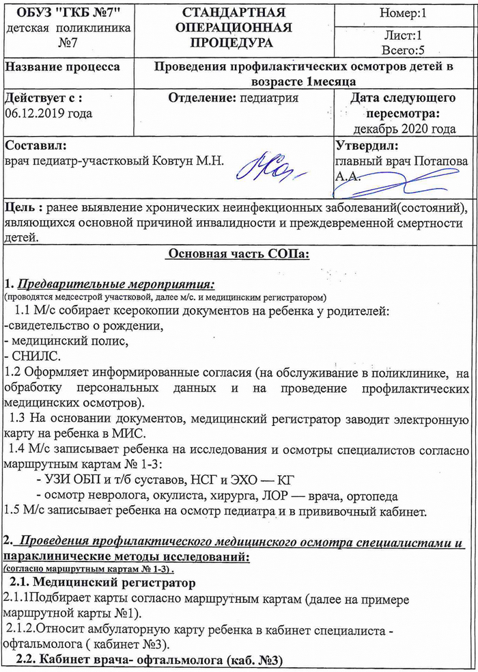
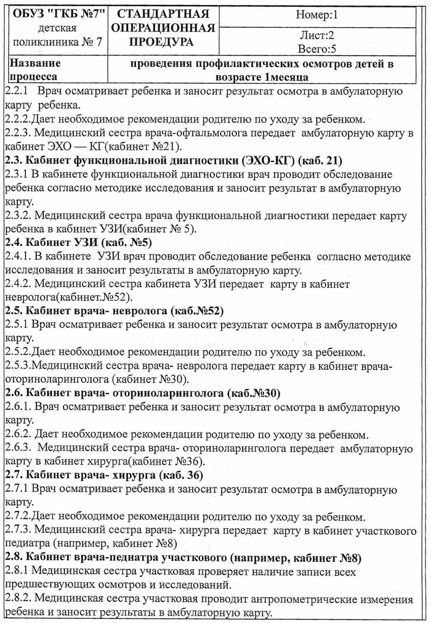
Разработанные стандарты

Slide 11
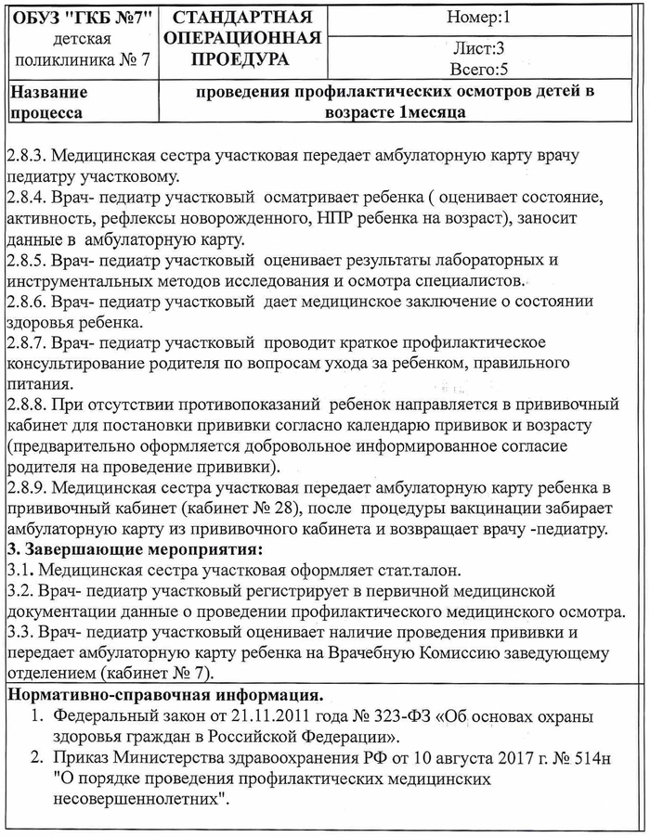
Разработанные стандарты

Slide 12
Образец стандартизации процесса
Маршрутный лист 1
Пациент: Иванов Илья Сергеевич (1 месяц)
Арт. услуги | Наименование услуги | Кабинет | ФИО Врача | Дата | Время / Номер Очереди
В01.026.001 | Прием (осмотр, консультация) врача – окулиста первичный | ДП-03 | Саид Мохаммад Ксения Александровна | 24.10.2019 | 08:10
00-000001305 | Эхокардиография ДП | ДП ЭХО 21 каб | Варенцова Лариса Георгиевна | 24.10.2019 | 08:20
00-000001303 | УЗИ в 1 месяц | ДП УЗИ 25 каб. | Милошевская Мария Михайловна | 24.10.2019 | 08:30
В01.023.001 | Прием (осмотр, консультация) врача – невролога первичный | ДП-52 | Куварзина Ольга Александровна | 24.10.2019 | 09:00
В01.028.001 | Прием (осмотр, консультация) врача – оториноларинголога первичный | ДП-30 | Кахраманова Матанат Ахад кызы | 24.10.2019 | 09:10
В01.010.001 | Прием (осмотр, консультация) врача – детского хирурга первичный | ДП-36 | Мошенина Вероника Сергеевна | 24.10.2019 | 09:20
В01.031.003 | Прием (осмотр, консультация) врача – педиатра участкового первичный | ДП-09 | Романова Анна Васильевна | 24.10.2019 | 09:30

Slide 13
Уровень внедрения решений*
* - внедрение на уровне медицинских организаций планируется в 2020 году детскими учреждениями области, вступившими в региональный проект Ивановской области « Развитие системы оказания первичной медико-санитарной помощи».
Механизм тиражирования: наглядная визуализация данного проекта в действии всем заинтересованным лицам на базе детской поликлиники №7 ; передача документарных и информационных наработок при тиражировании.
Ресурсы, требующиеся для внедрения: наличие необходимого числа специалистов в дни проведения ПО, разработка маршрутного листа в МИС (1С: Больница), просветительская работа по увеличению охвата детей ПО.

Slide 14
Спасибо
за внимание!

